Slide 1

LİHKAB OFİS OTOMASYON SİSTEMİ
LİSANSLI MÜHENDİSLER İÇİN UYGULAMA EĞİTİMİ
NİSAN – 2026

Slide 2

İçindekiler
Temel Bilgiler
Yönetim Paneli
Başvuru İşlemleri Ekranı
Lisanslı Mühendis İşlemleri Ekranı
Kaynak Yönetimi Ekranı
Teminat İşlemleri Ekranı
Raporlama Ekranı

Slide 3
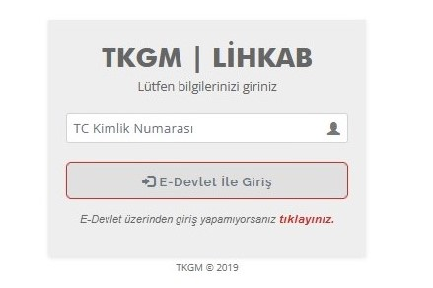
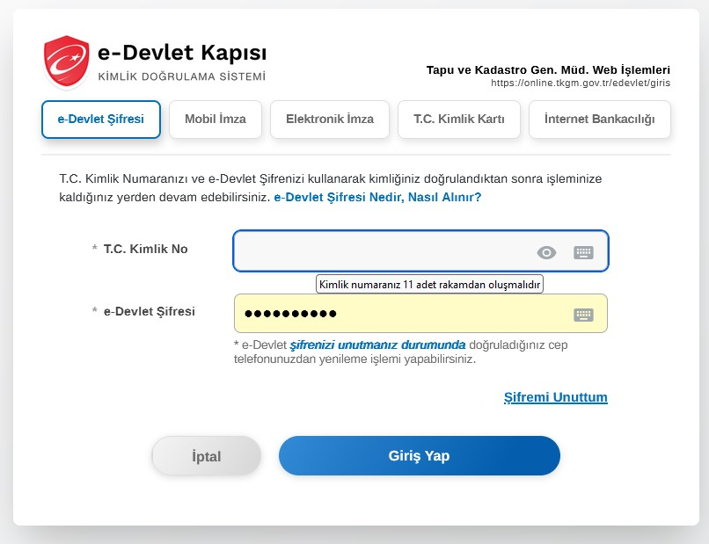
TEMEL BİLGİLER
LİHKAB Ofis Otomasyon Sistemine, kullanıcı adı kısmına TC Kimlik Numaranızı ve
E-Devlet Şifrenizi kullanarak kimliğiniz doğrulandıktan sonra giriş yapılacaktır.

Slide 4


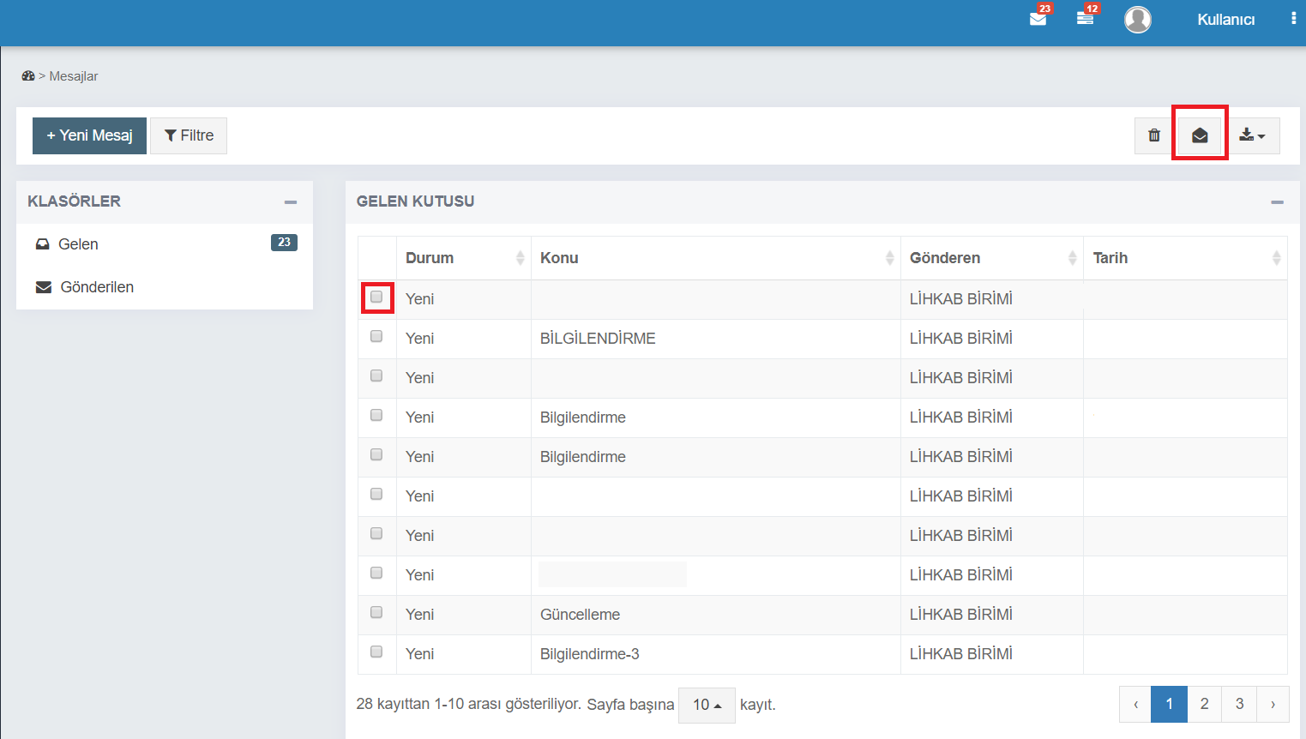

Sağ üst köşede yer alan sekmesi ile ilgili kullanıcıya ait kişisel düzenlemeler yapılabilmekte ve mesajlar görüntülenmektedir.

Slide 5
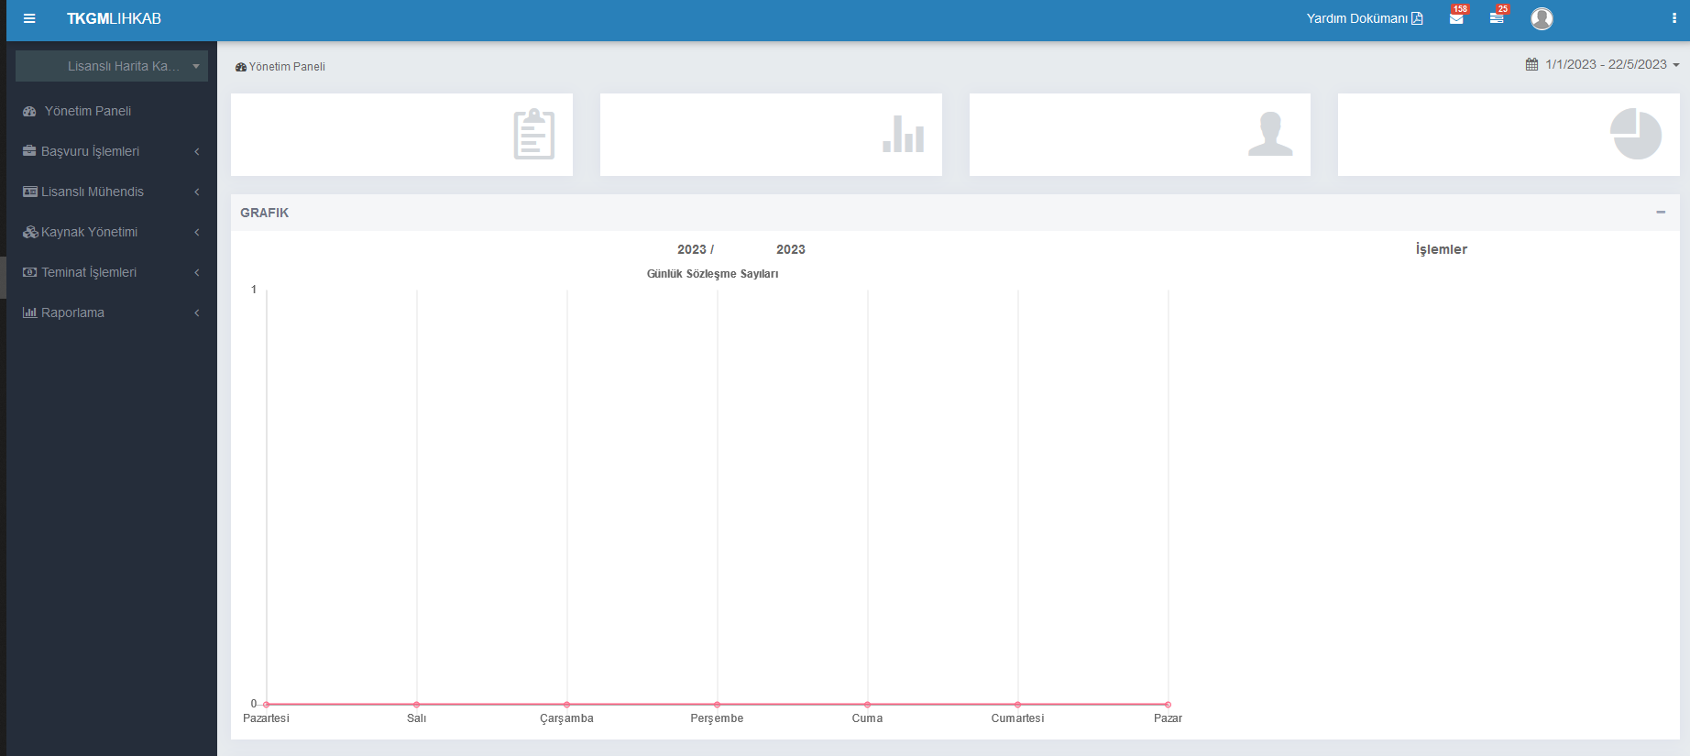
YÖNETİM PANELİ EKRANI
‘Yönetim Paneli’ genel olarak yapılan işlerin özetlendiği ekrandır. Büronun; mevcut sözleşmeleri, tamamlanan işlemleri, personel sayısı ve sözleşme bedeli görüntülenir.

Slide 6
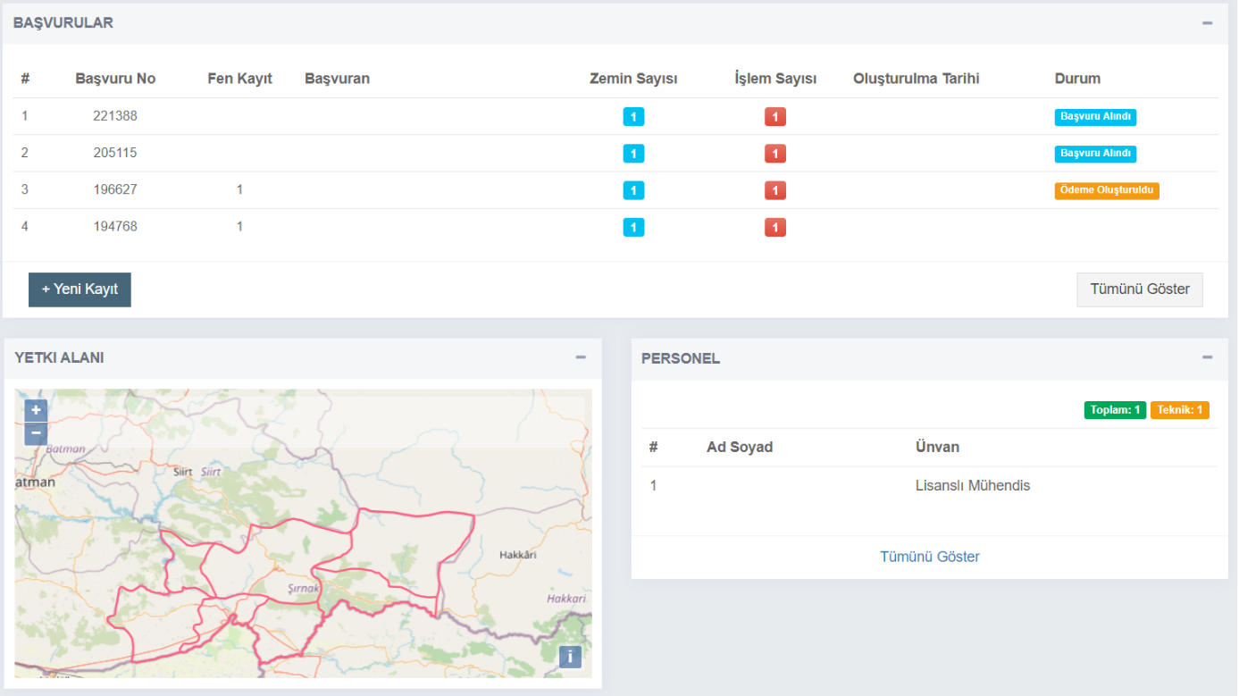
* Belirli tarih aralığında sözleşme sayıları ve işlemler grafik ile görüntülenebilir. * Başvurulara ait bilgiler, büroya ait yetki alanını gösterir harita ve personel bilgilerinin bulunduğu liste görüntülenir.

Slide 7
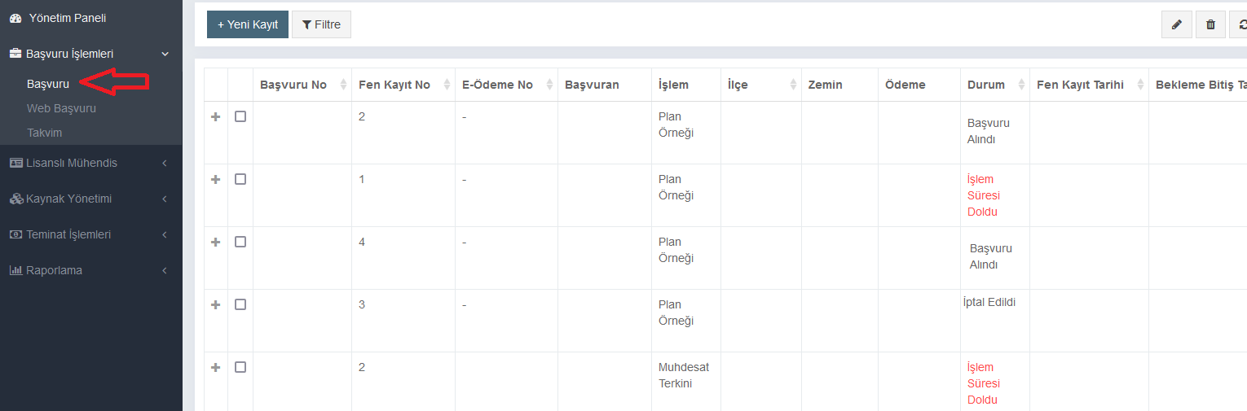
BAŞVURU İŞLEMLERİ EKRANI

Slide 8
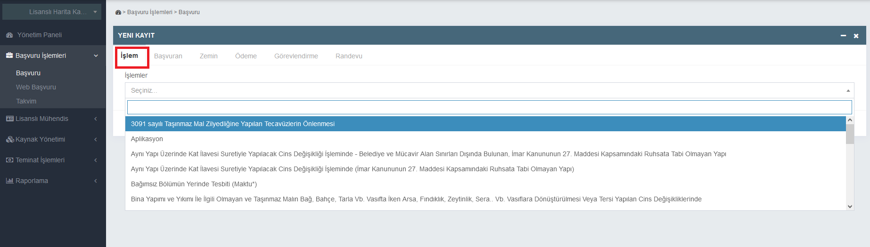
Yeni Kayıt
İlk sırada “İşlem” butonu vardır. “İşlemler” den alt kategoriler görüntülenir.

Slide 9
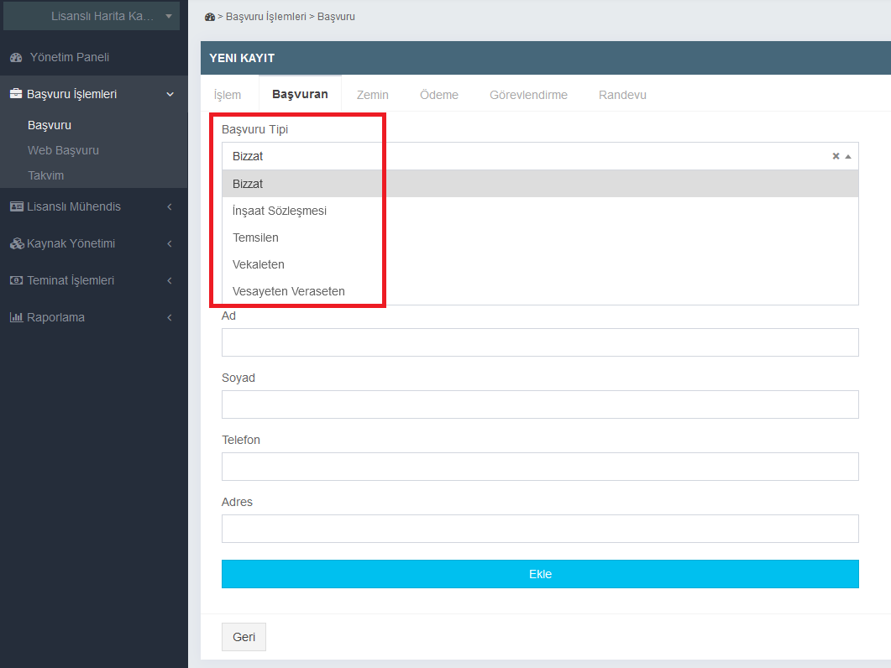
Başvuru tipi türlerinden
Bizzat
İnşaat Sözleşmesi
Temsilen
Vekâleten
Vesayeten Veraseten
seçim yapılır.
Bu seçimin niteliğine göre istenen evraklar ve girilmesi gereken bilgiler değişmektedir.

Slide 10
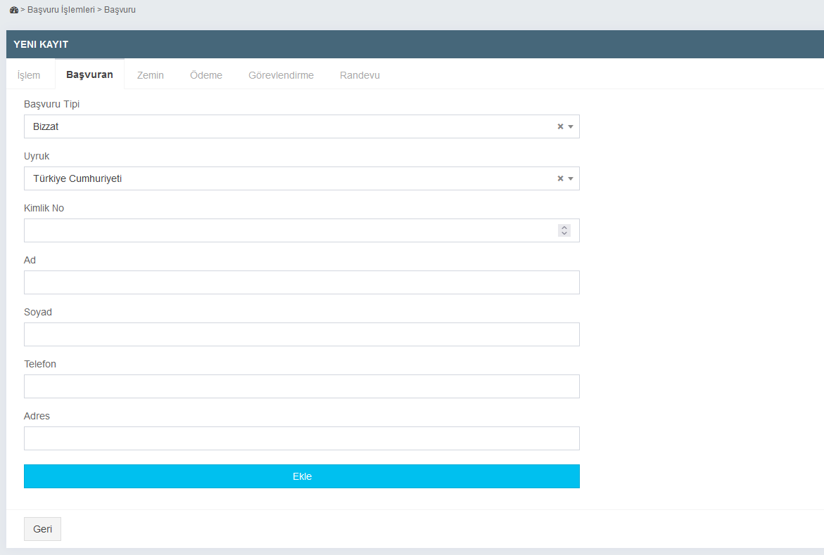
Bizzat başvurularda uyruğa göre seçilecek olan kimlik numarası ve ad soyad bilgileri elle doldurulur.
MERNİS (Merkezi Nüfus İdare Sistemi) sorgusu yapılarak ad-soyad ve adres bilgileri sistem tarafından kontrol edilir.

Slide 11
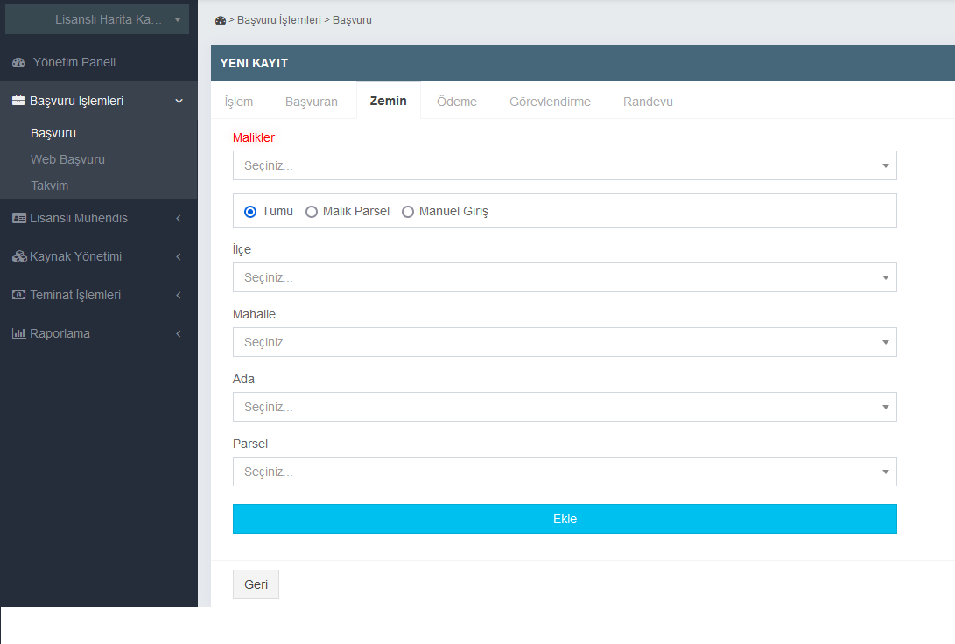
Başvuru sahibine ait taşınmaz adedinin çok olduğu durumlarda “Malik Parsel” sekmesinde süre aşımına uğrayan arama kriteri nedeniyle;
sistemden veri çekilemediği durumlarda “Tümü” sekmesi seçilerek işlemlere devam edilir.

Slide 12
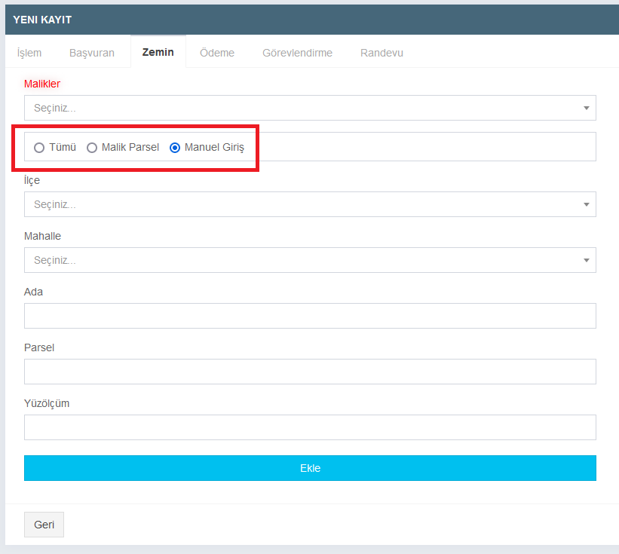
Mekansal Gayrimenkul Sistemine işlenmemiş taşınmazların olduğu bazı durumlarda; Tümü ve Malik Parsel ekranlarında istenilen taşınmaz bulunamaz ise; Manuel Giriş sekmesi seçilerek ada, parsel ve yüzölçümü bilgileri elle girilerek taşınmaz Ekle butonuna ile devam edilir.

Slide 13
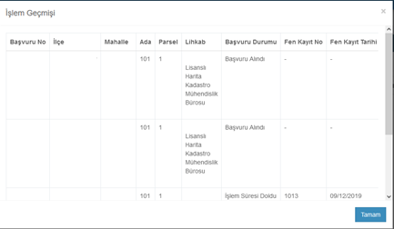
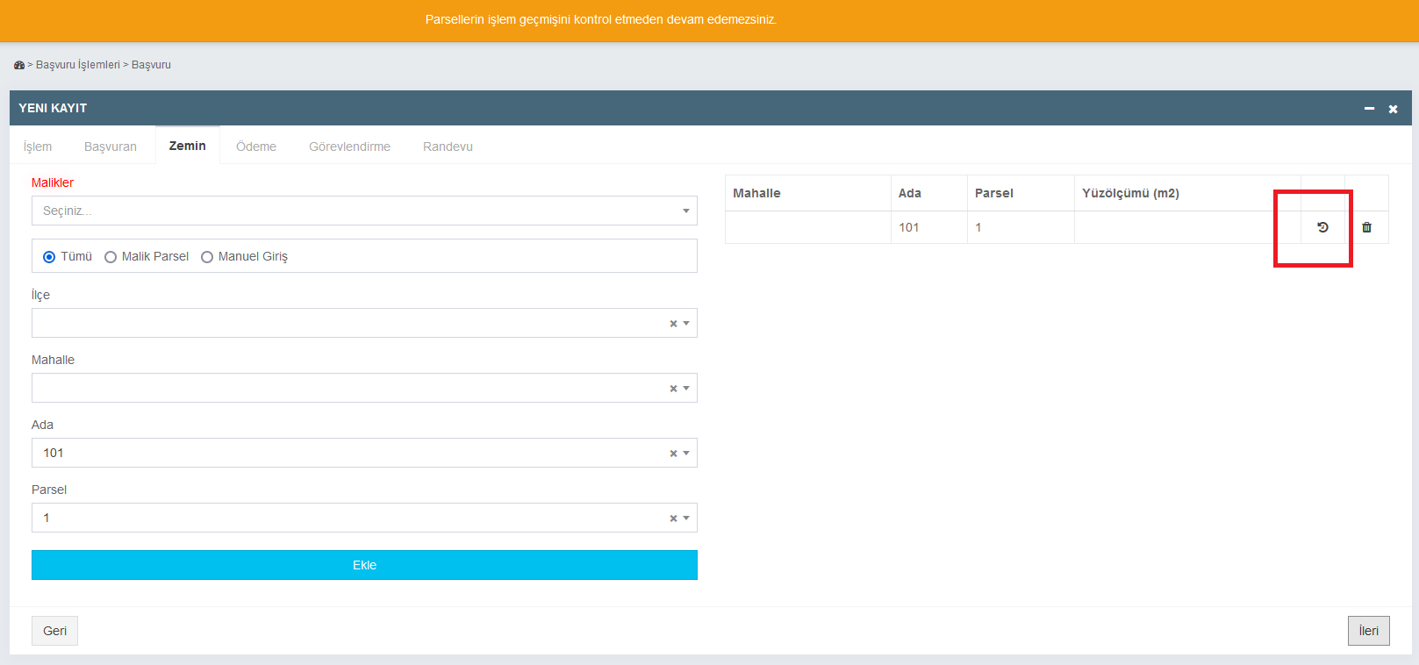
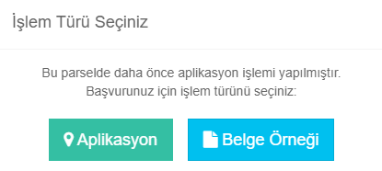
Parsele ait bilgiler eklenir.
Parselde işlem yapılıp yapılmadığı teyit etmek için;
Parsel İşlem Geçmişi Görüntüle seçeneği seçilir.
Açılan sekmeden işlem yapılacak parselin ve komşu parsellerinde hangi büro tarafından, hangi fen kayıt numarası ile alındığı görüntülenebilir.

Slide 14
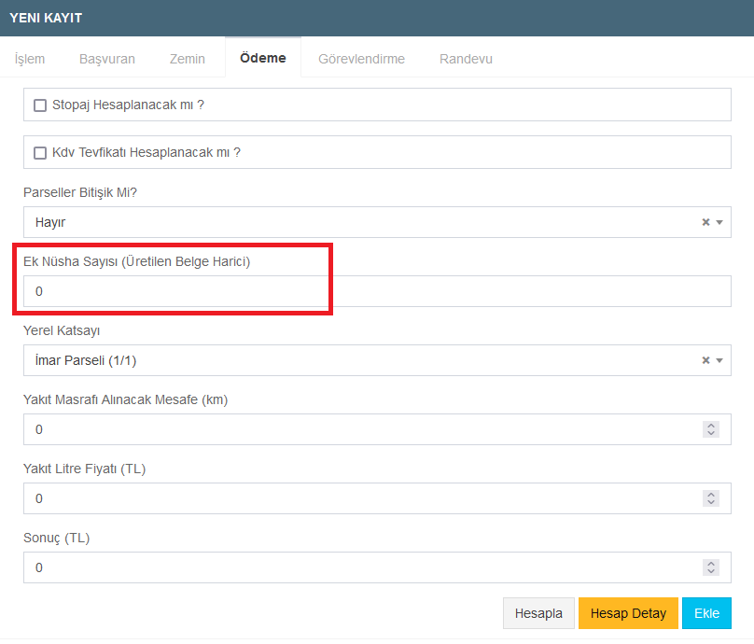
Aplikasyon krokisinde şayet 1’den fazla kroki verilecekse ek nüsha adedi de Ödeme ekranında belirtilmelidir.

Slide 15
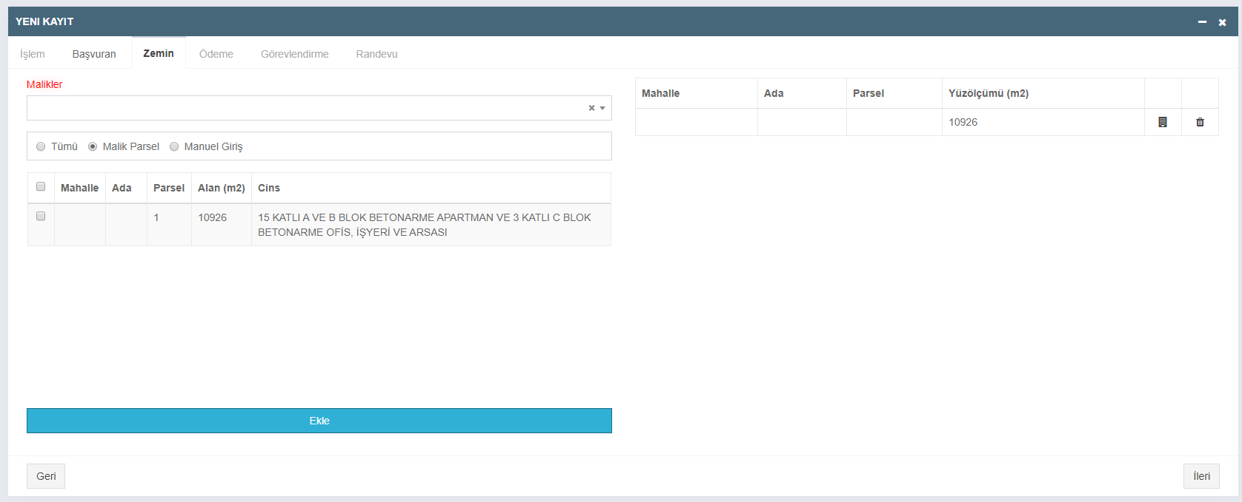
Zemin sekmesinde bir istisna bulunmaktadır. Bu istisna ise “Hatalı Bağımsız Bölüm Düzeltme” işlemlerindedir. İşleme konu taşınmazlar eklendikten sonra sağ listede bir buton oluşmaktadır.

Slide 16
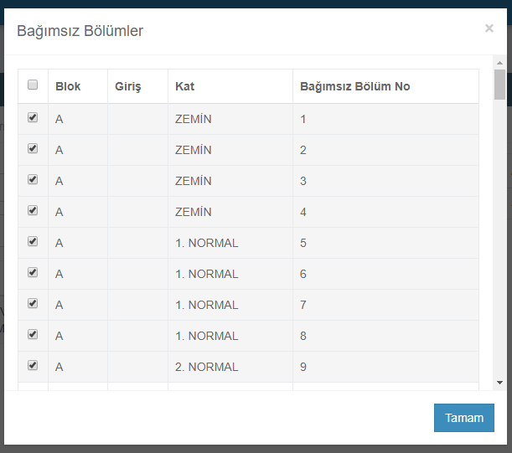
İşleme konu taşınmazda bulunan bağımsız bölümler ekrana gelecektir. İşlem görecek bağımsız bölümlerin seçilmesi gerekmektedir. !!! Bağımsız bölüm seçimi yapılmadığı takdirde tapu kayıt bilgilerine ulaşılamayacaktır.

Slide 17
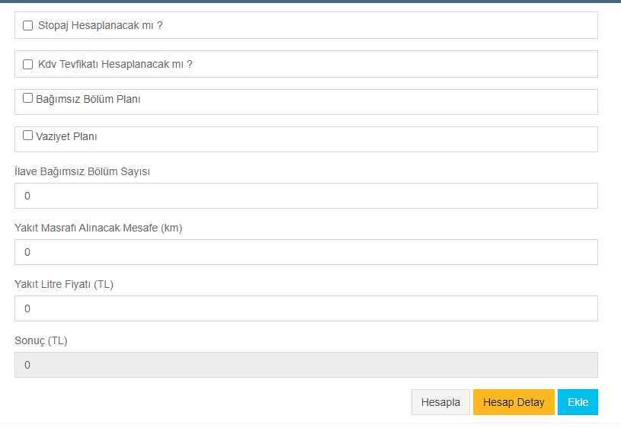
Ödeme ekranında stopaj, yerel katsayı ve yol ücreti hesaplanması gibi seçenekler de bu başlıkta yer almaktadır.

Slide 18
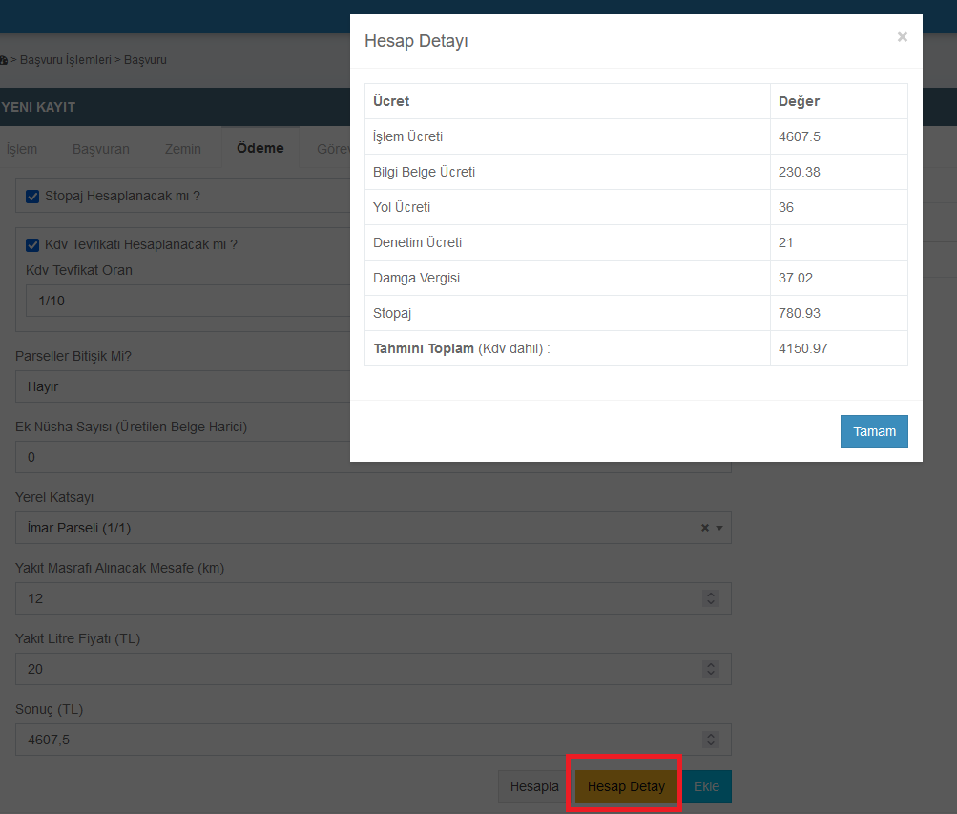
Bu ekranda faturaya eklenmeyen, tahsilat makbuzunda görülecek detaylar yer almaktadır.

Slide 19
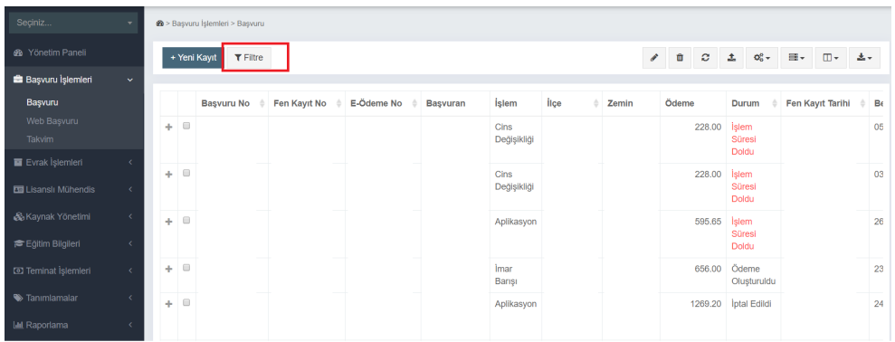
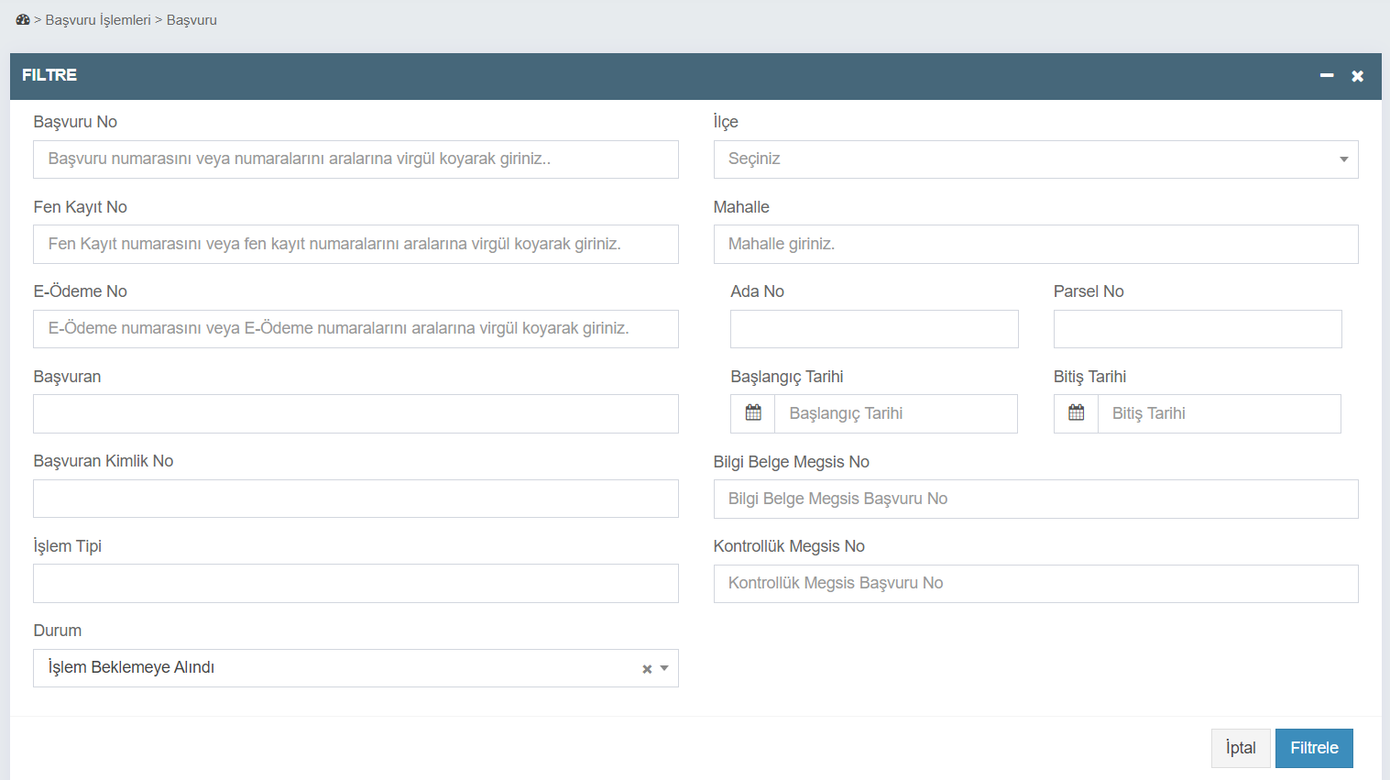
Filtreleme

Slide 20

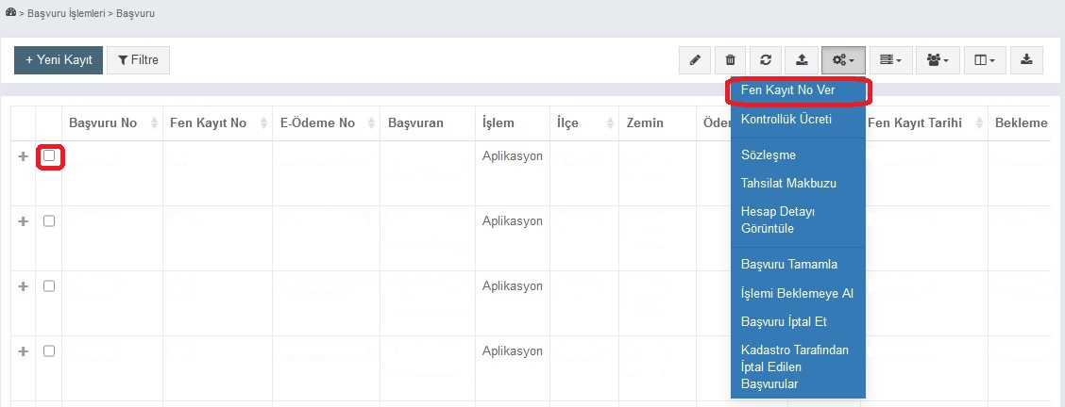
Başvuru Seçenekleri
Ekranın sağ üst kısmındaki butonları ile seçilen kaydın güncellenmesi, silinmesi, dosya eklenmesi, başvuru ile ilgili işlemler, tabloda gösterilen kolonların açılıp kapatılması ve çeşitli formatlarda dışa aktarım yapılabilir.
Fen kayıt
numarası alan işlemlerde düzeltme/iptal/silme işlemleri yapılmamaktadır.

Slide 21
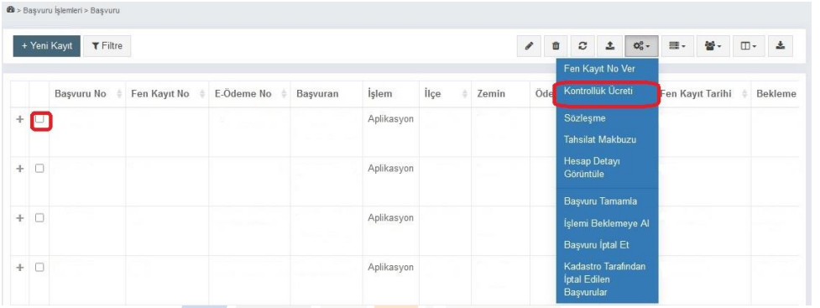
İşleme fen kayıt numarası verildikten sonra tescile tabi işlemler için “Kontrollük Ücreti” butonu tıklanarak kontrollük ücreti oluşturulmaktadır.
Ayrıca kontrollük ücreti oluşturulmadığı takdirde “Fatura” ve “Tahsilat Makbuzu” ekranları açılmayacaktır.

Slide 22
Başvuru işlemi tamamlandıktan sonra “Sözleşme” butonu tıklanır.
Çıktısı alınan sözleşeme iş sahibi ile karşılıklı imza altına alınarak dosyasına kaldırılarak sisteme yüklenir.

Slide 23
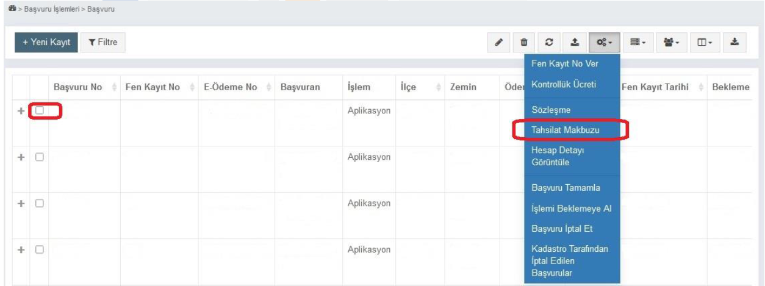
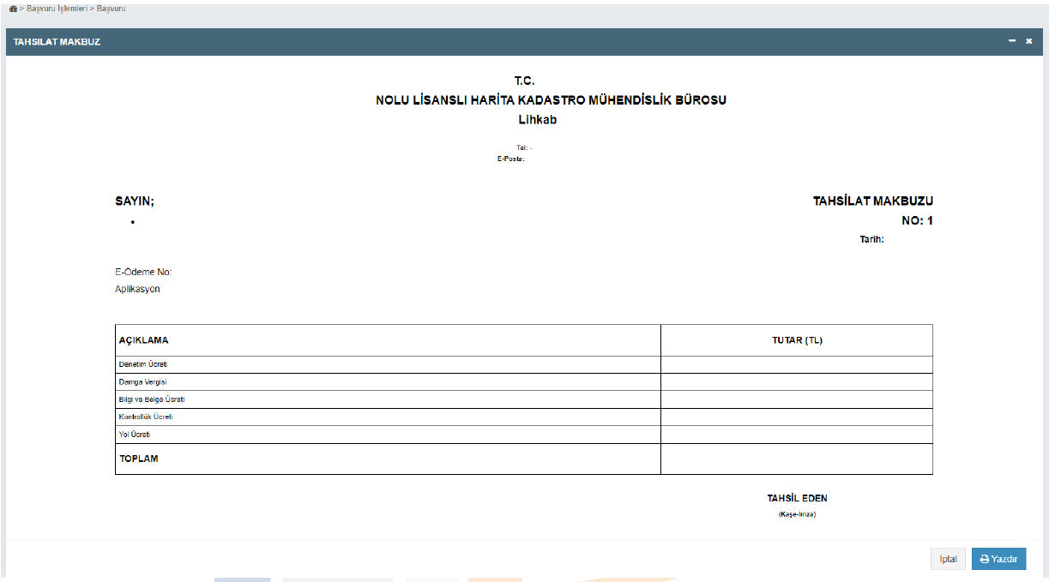
Tahsilat makbuzu butonuna tıkladığımızda lisanslı büronun işlem ücreti dışında iş sahibinden tahsil edeceği ücret listelenir.

Slide 24
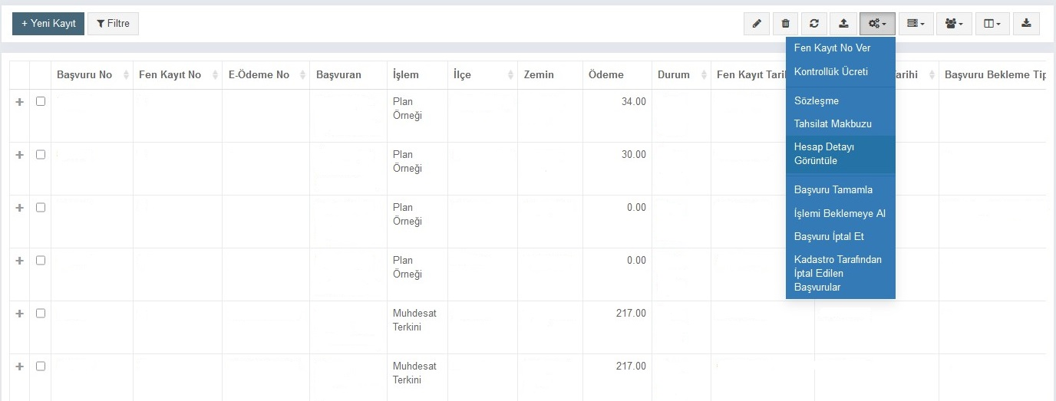
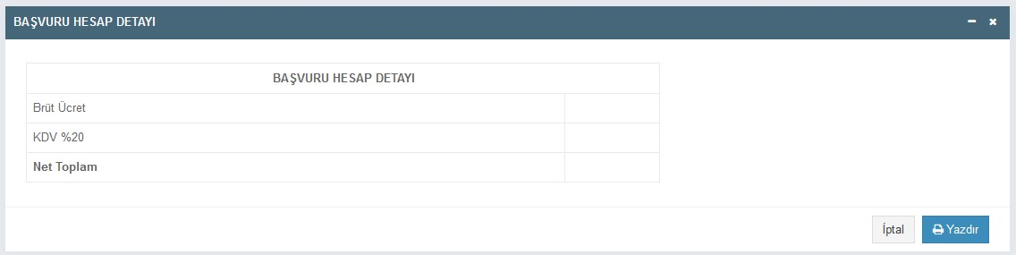
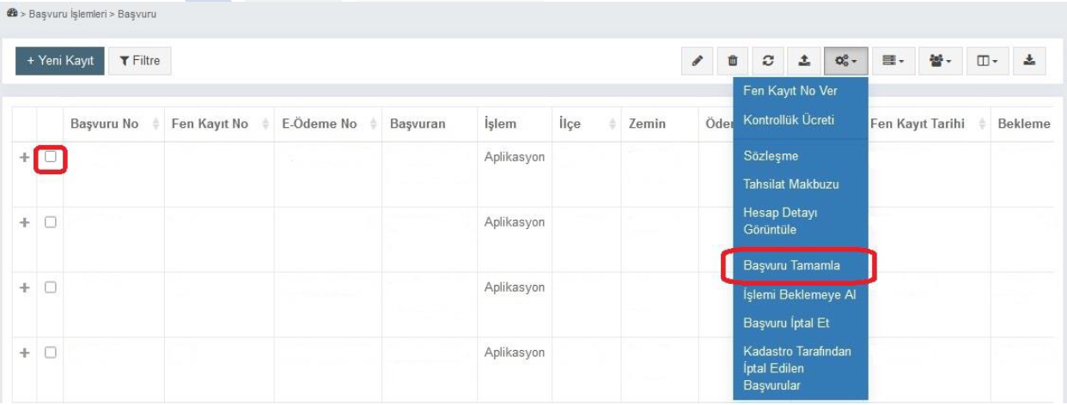
İşlemler butonundan; Hesap Detayı görüntülenebilir.
İşlem süreci tamamlanan başvurular için “Başvuru Tamamla” butonu tıklanarak işlemin tamamlanması sağlanır.

Slide 25
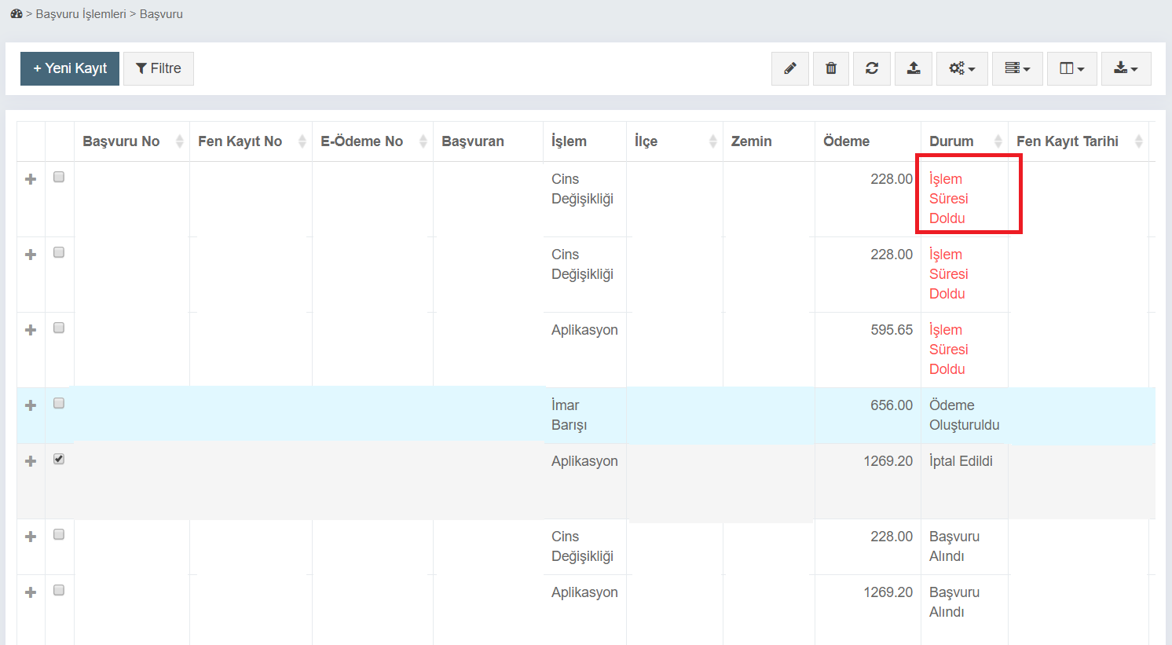
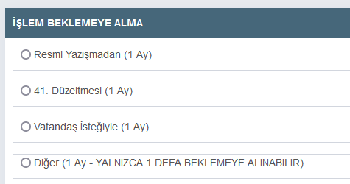
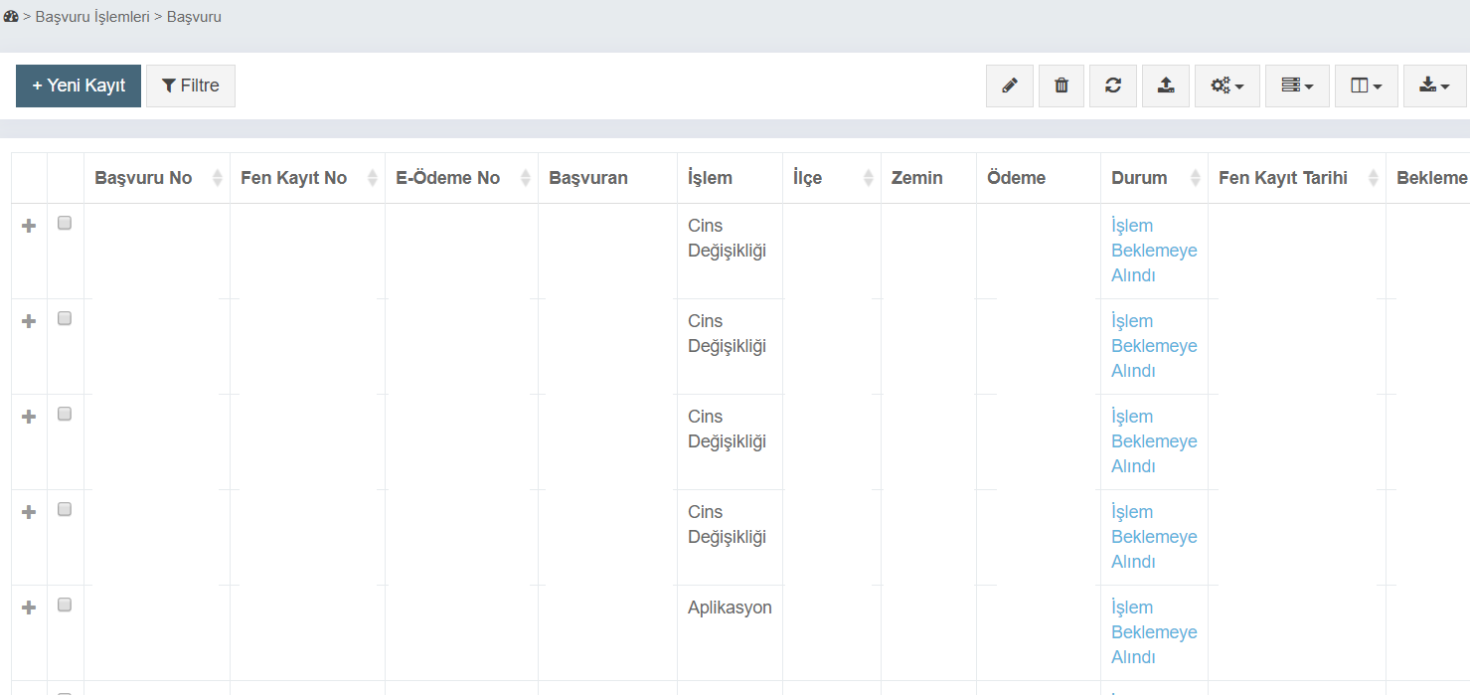
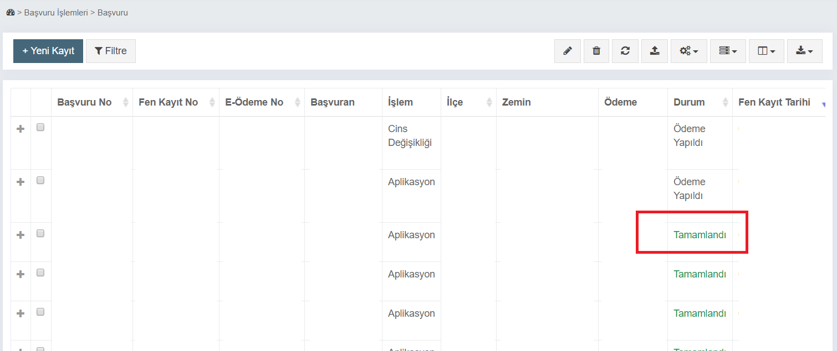
İşlem Beklemeye Alma

Slide 26
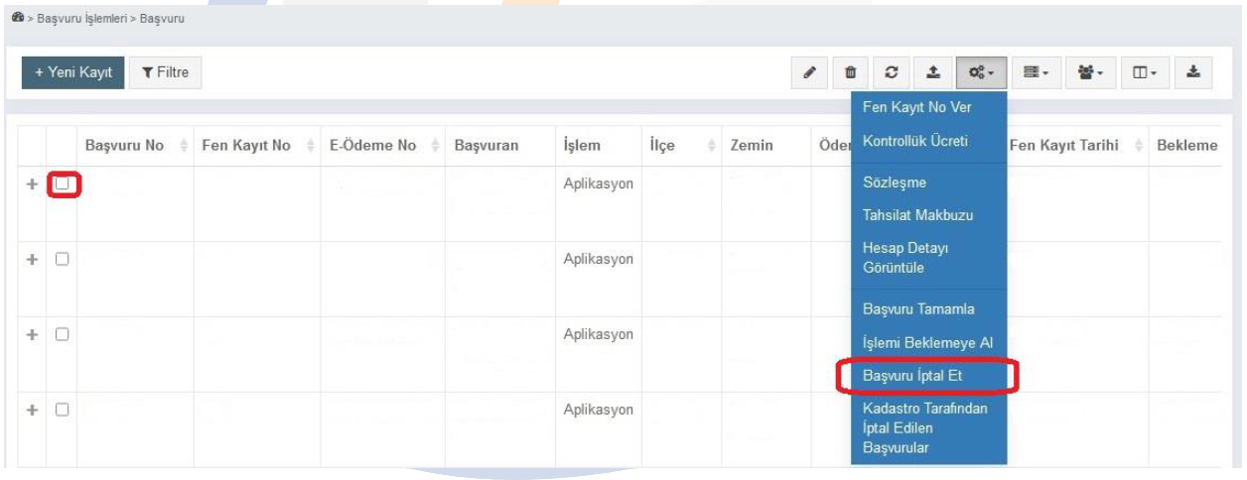
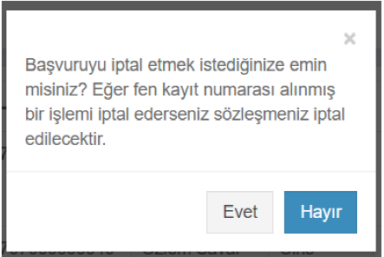
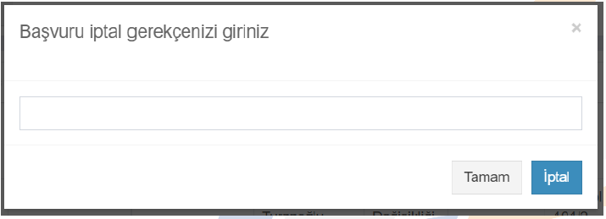
Başvuruyu İptal Et

Slide 27
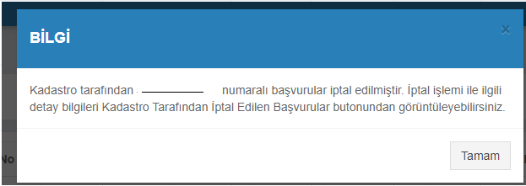
Kadastro Tarafından İptal Edilen Başvurular Sistem içerisinde kadastro tarafından iptal edilen başvurular olduğunda aşağıdaki uyarı ekrana gelir.

Slide 28
İptal edilen başvuru numaralarının sebebini öğrenmek ve uyarının sürekli ekrana yansımaması için;
Öncelikle “Filtre” butonu ile başvuru numarası girilerek başvuru filtrelenir,
Sonrasında işlemler sekmesinden Kadastro Tarafından İptal Edilen başvurular seçeneği seçilerek görüntülenebilir.

Slide 29
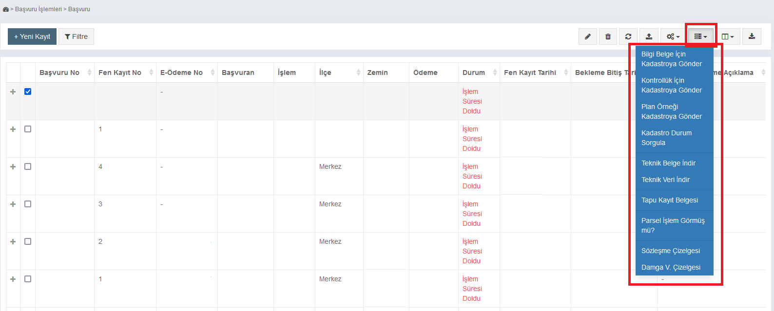
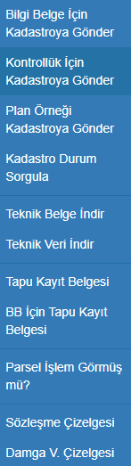
İşlemler Sekmesi

Slide 30
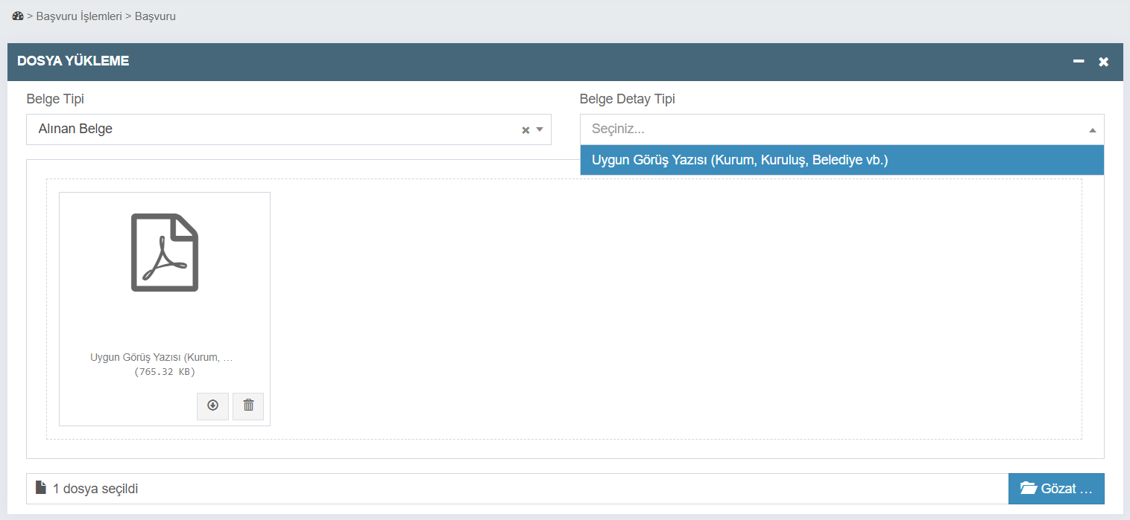
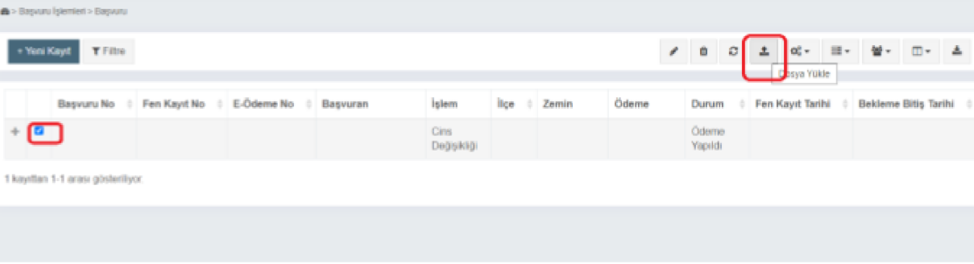
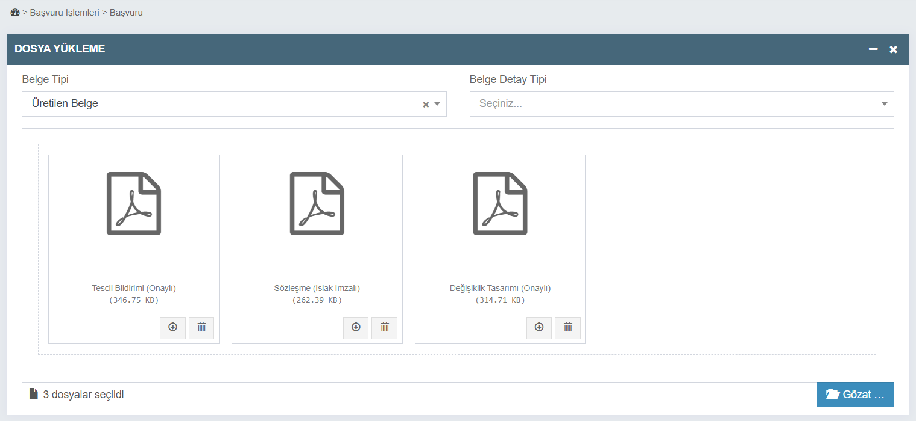
Evrak Yükleme
Kontrollük için Kadastroya
Gönderme

Slide 31
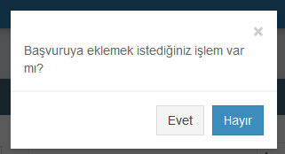
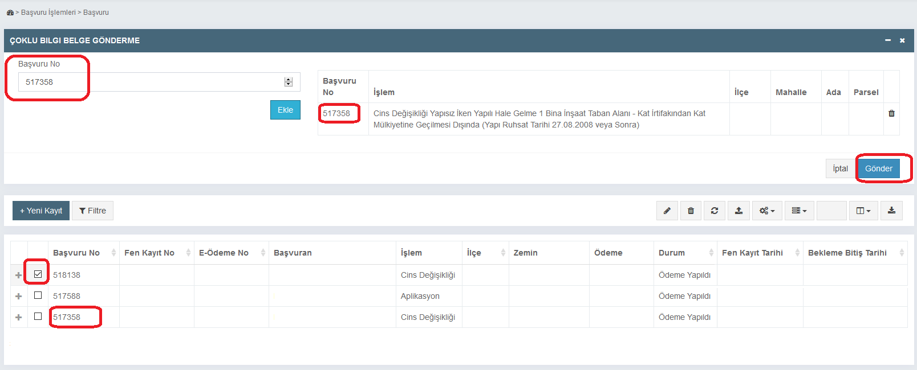
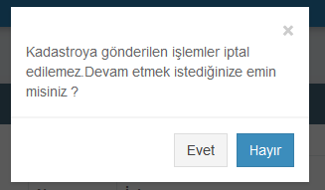
Birden Fazla Başvuruyu Gönderme

Slide 32
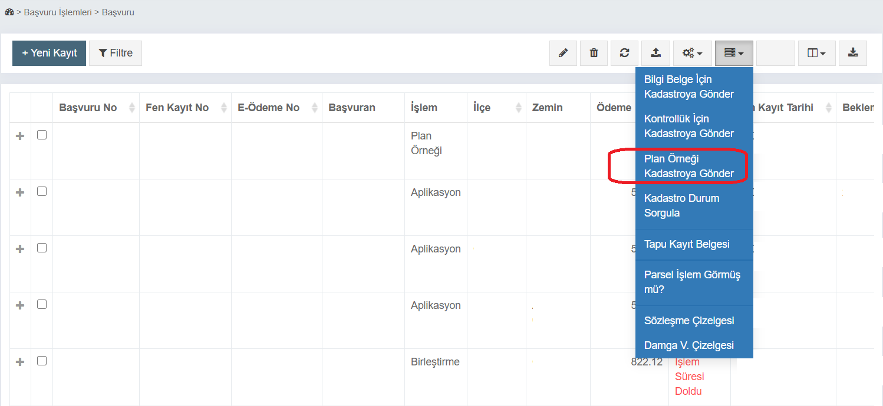
Plan Örneğini Kadastroya Gönder
! Plan örneği başvurularında e-ödeme numarası oluşmaz.
! Başvuru oluşturulduktan sonra “Plan Örneği Kadastroya Gönder” sekmesi seçilerek, kadastro müdürlüğüne gönderilir.
! Cep telefonuna gelen SMS’te yer alan bilgilere göre harç ödemesinin ’24 saat içerisinde’ yapılması gerekmektedir.

Slide 33
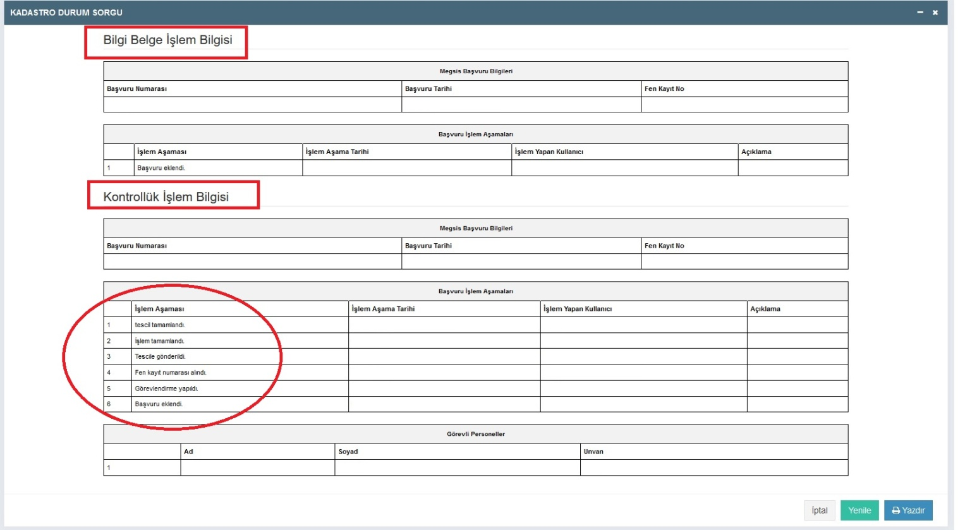
Kadastro Durum Sorgulama

Slide 34
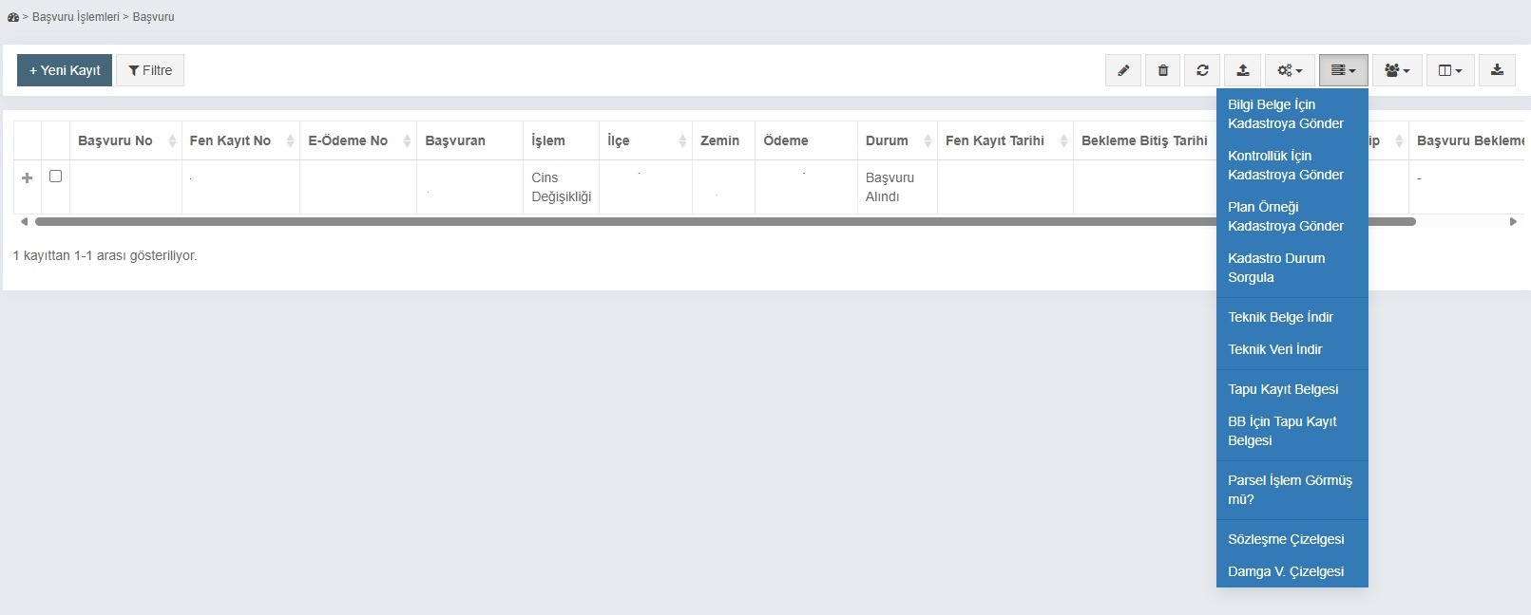
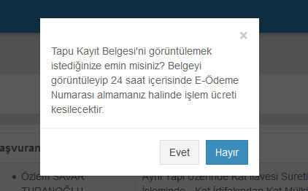
Tapu Kayıt Belgesi

Slide 35
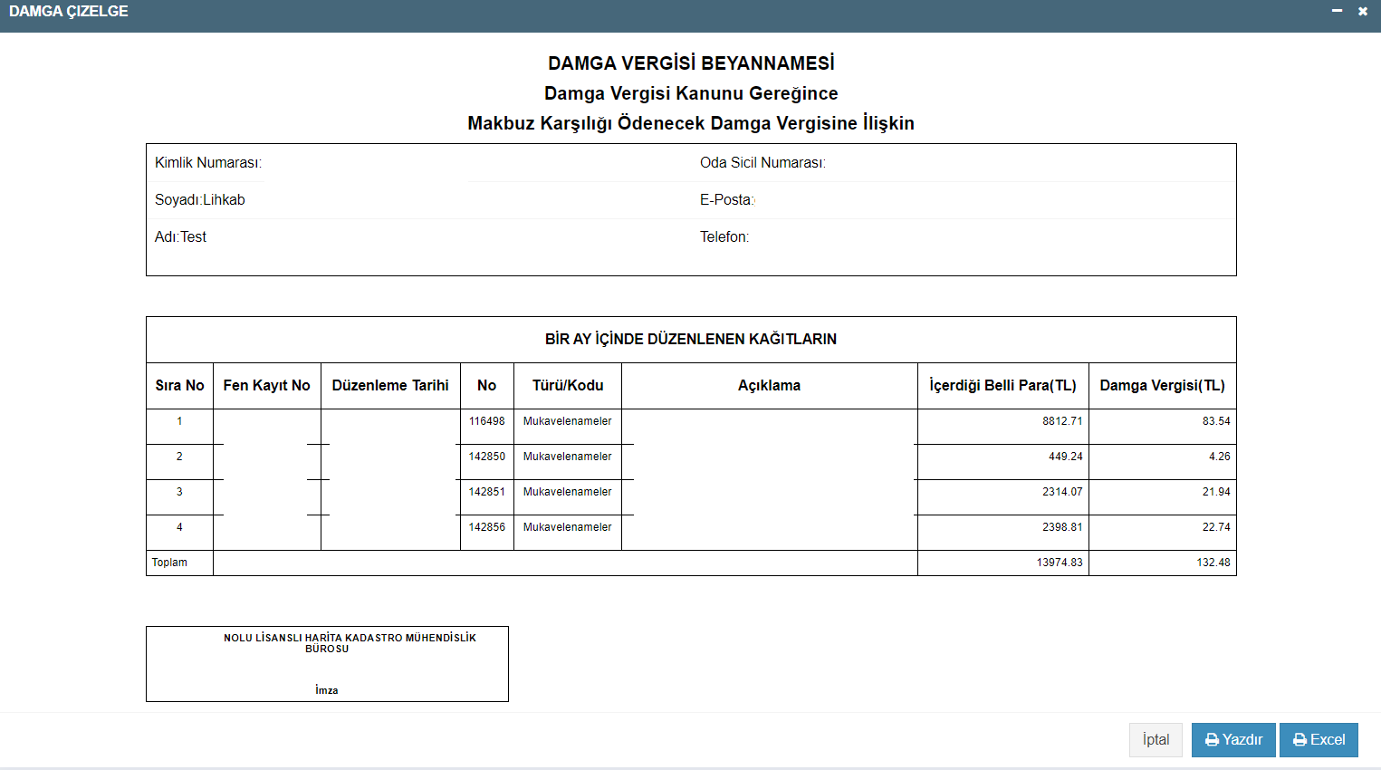
Lisanlı büro tarafından mevzuat gereği aylık olarak Kadastro Müdürlüğüne gönderilen Damga Vergisi Çizelgesi tarih aralığı ve ilçe seçilerek hazırlanabilir.
Damga Vergisi Çizelgesi

Slide 36

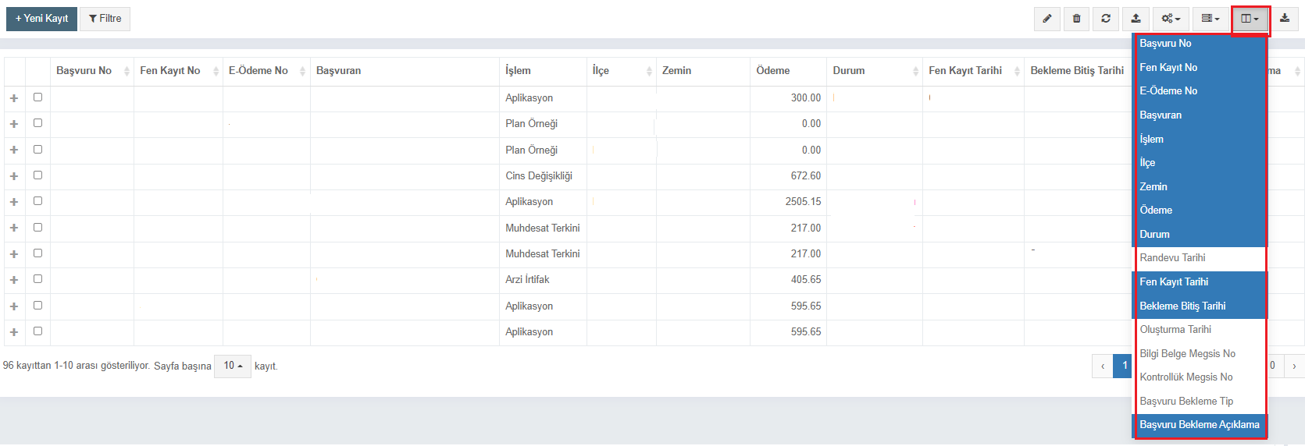
Kolon Aç/Kapa Seçeneği Başvuru işlemine ait görüntülenmek istenen kolonlar seçilebilir.

Slide 37


Web Başvuru
Lisanslı büronun web üzerinden aldığı başvurular görüntülenir.
Web Başvuru ekranındaki işlemi başlatmak için;
Başvuran ile iletişime geçilerek işlemin sistemde alınması konusunda mutabık kalınırsa;
Başvurunun kutucuğu işaretlenir ardından seçeneği ile Başvuru Başlat seçilerek işlem başlatılır ve Başvuru ekranında Yeni Kayıt seçilerek işlem alma adımları uygulanır.

Slide 38

Takvim
Randevuların ay-hafta gün şeklinde filtrelenebilir.

Slide 39

LİSANSLI MÜHENDİS İŞLEMLERİ EKRANI
Butonlar ile seçilen kayıtta; düzenleme, silme, yetkili kullanıcı atama, gösterimdeki kolonları açıp kapama, çeşitli sayı ve formatlarda dışa aktarım işlemleri yapılır.
Bu ekranda lisanslı mühendise ait bilgiler kayıt altına alınır, güncellenir ve değişiklikler yapılabilir.

Slide 40


Yetkili Kullanıcı Atama
sekmesinden yetkili kullanıcı atama işlemi yapılabilir.
Büro personel listesinden lisanslı büroda çalışan yalnızca 2 personele kullanıcı yetkisi verilebilir.

Slide 41


Yetki devri yapılacak mühendis seçilir. -Yetki Devri Sebebi -Yetki Devri Başlangıç Tarihi -Yetki Devri Bitiş Tarihi seçilerek Kaydet butonuna basılır.
Yetki Devri

Slide 42

Yetki devri yapılan personele ait mevzuatta belirtilen evrakların yüklenmesi gerekir.
Yemin metni
Diploma örneği
Üye oda kayıt belgesi
Yetki devretme işlemi yalnızca daha önce yetkili kullanıcı olarak atanmış personel için gerçekleştirilebilmektedir.
Yetkili personel ataması yapmadan, yetki devri bırakmanın denenmesi halinde aşağıdaki uyarıyla karşılaşılacaktır.

Slide 43

Yetki devri onaylandıktan sonra Yetki Devri Belgesi düzenlenerek Kadastro Müdürlüğüne gönderilir.

Slide 44

Yetki devri işlemi gerçekleştirildikten sonra, lisanslı mühendis yetkisini devrettiği süre içerisinde kendi kullanıcı adıyla sisteme giriş yapamayacaktır.

Slide 45


KAYNAK YÖNETİMİ EKRANI
Büroya ait ofis bilgileri, çalışan personelle ilgili bilgiler ve kullanılan donanımla ilgili tutulur, güncellenebilir.
Ofis

Slide 46


Bilgiler ilk kez girilecekse butonuna basılır, sırasıyla “ofis bilgileri “iletişim” ve “konum” alanları doldurulur.

Slide 47


!! Seçili kayıtta düzeltme, silme, dosya yükleme, yapılan işlemi geri alma, gösterimdeki kolonları açıp kapama, çeşitli sayı ve formatlarda dışa aktarım işlemleri yapılabilir.

Slide 48




Slide 49




Personel sekmesinden büroda çalışan personelle ilgili; Kişisel bilgiler, İletişim, eğitim, Dil eğitimi bilgileri, Personelin ünvan bilgileri tutulur, güncellenir.
Personel

Slide 50



Yeni Kayıt

Slide 51

Donanım
Markası
Tipi
Modeli
Sayısı
Seri numarası
Fatura bilgileri

Slide 52




TEMİNAT İŞLEMLERİ EKRANI
Sağdaki seçeneğinden
ekleye tıklanır ve aşağıdaki ekran açılır.

Slide 53

RAPORLAMA EKRANI
Bu ekran ile her lisanslı büro kendi işlem istatistik bilgilerine ulaşabilir.
Filtre seçilerek istenen kriterlere göre arama yapabilmek için; Raporlama başlığı altında yer alan İşlem İstatistik sekmesi seçilir.

Slide 54



Slide 55



Slide 56


DİNLEDİĞİNİZ İÇİN TEŞEKKÜR EDERİZ.
LİHKAB BİRİMİ

